Slide 1



Дослідження методів
семантичного аналізу тексту:
порівняльний аналіз моделей
LSTM та трансформерів для підвищення точності класифікації текстів
Савін Олег Валентинович, ІПЗм-24-1
Науковий керівник: доц. каф. ПІ
Афанасьєва І.В.
2026 р.

Slide 2
Дослідження
Актуальність
Семантичний аналіз потрібний для пошуку, аналітики, класифікації новин, модерації та автоматизованих рішень.
Проблема
LSTM та трансформери дають різний баланс між якістю, швидкістю, пам’яттю та складністю навчання.
Мета
Порівняти шість моделей за єдиним протоколом і сформувати рекомендації щодо вибору архітектури.
Об’єкт – процес семантичної класифікації тексту
Предмет – LSTM-Small, LSTM-Base, BiLSTM-Base, DistilBERT, BERT, RoBERTa
2

Slide 3
Огляд літератури та підходів
LSTM / BiLSTM
Гейти пам’яті зберігають релевантний контекст і зменшують проблему затухання градієнта. BiLSTM враховує контекст у двох напрямах.
Трансформери
Self-attention моделює зв’язки між усіма токенами одночасно. Перевага – глобальний контекст і паралельне навчання.
Python-екосистема
spaCy, NLTK, Gensim, Hugging Face Transformers, AllenNLP та fastText дають готові інструменти для NLP-досліджень.
векторизація
токенізація
навчання
оцінювання
рекомендації
3

Slide 4
Постановка задачі
Задача – провести повний цикл дослідження від аналізу предметної галузі до розробки програмного інструменту та формування висновків щодо вибору моделі.
У межах роботи необхідно:
провести аналіз задач семантичної класифікації тексту;
зробити аналіз підходів LSTM, BiLSTM і трансформерів;
підготувати датасет AG News та єдиний протокол експерименту;
розробити програмну реалізацію навчання і тестування шести моделей;
провести експеримент і порівняти результати за метриками якості та витратами;
сформувати рекомендації щодо вибору архітектури для прикладної системи.
Моделі
LSTM-Small, LSTM-Base
BiLSTM-Base
DistilBERT, BERT
RoBERTa
Критерії
Accuracy, Precision, Recall
F1, час навчання
кількість параметрів
Очікуваний результат – визначити модель з найкращим співвідношенням якості класифікації та обчислювальних витрат.
4

Slide 5
Методологія дослідження
Дані
AG News 4 класи
Підготовка
Очищення Токенізація
Моделі
LSTM Transformer
Оцінка
F1, Accuracy час, параметри
Висновки
однаковий датасет, однаковий поділ на train / valid / test, однаковий набір метрик і однакова логіка збереження результатів.
5

Slide 6
Опис програмного забезпечення
Вхідні дані
AG News у форматі CSV: колонки text та label, окремі файли для навчання, валідації та тестування.
Навчання моделей
Окремі конфігурації для LSTM-Small, LSTM-Base, BiLSTM-Base, DistilBERT, BERT і RoBERTa.
Tkinter-інтерфейс
Запуск навчання, порівняння шести моделей, перегляд метрик і перевірка прогнозу на довільному тексті.
Основна логіка
єдина функція підготовки тексту окремий запуск кожної моделі збереження результатів після навчання табличне порівняння якості та часу
Результат роботи ПЗ
набір метрик для кожної моделі та практичний інструмент демонстрації семантичної класифікації
7

Slide 7
Зміст проведеного експерименту
Датасет
AG News World, Sports, Business, Sci/Tech
Порівнювані моделі
Група | Модель | Роль
LSTM | LSTM-Small | компактна
LSTM | LSTM-Base | базова
LSTM | BiLSTM-Base | двонапрямна
Вимірювання
Validation F1 Test F1 Accuracy Training time Parameters
Група | Модель | Роль
Transformer | DistilBERT | полегшена
Transformer | BERT | базова
Transformer | RoBERTa | модифікована
8

Slide 8
Результати експерименту
Модель | Клас | Val F1 | Test F1 | Accuracy | Час, с
LSTM-Small | LSTM | 0,8932 | 0,8956 | 0,8859 | 1181
LSTM-Base | LSTM | 0,9039 | 0,8966 | 0,8967 | 1407
BiLSTM-Base | LSTM | 0,9107 | 0,9036 | 0,9036 | 1834
DistilBERT | Transformer | 0,8832 | 0,8859 | 0,8855 | 2430
BERT | Transformer | 0,7523 | 0,7520 | 0,7525 | 5473
RoBERTa | Transformer | 0,3509 | 0,3422 | 0,4645 | 5913
Найкращий Test F1 – BiLSTM-Base 0,9036
Найкращий трансформер – DistilBERT 0,8859
9

Slide 9
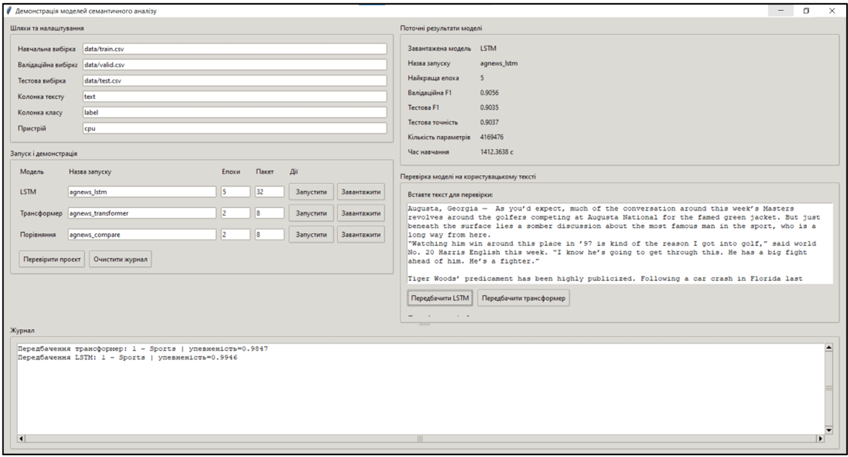
Аналіз отриманих результатів
Основне спостереження
У цьому експерименті LSTM-група показала стабільніші результати за F1, а BiLSTM-Base стала найкращою моделлю.
10

Slide 10
Висновки
За результатами виконаної роботи:
проведено аналіз задач семантичного аналізу та вимог до класифікації тексту;
зроблено аналіз архітектур LSTM, BiLSTM і трансформерних моделей;
розроблено програмну реалізацію навчання, тестування та порівняння шести моделей;
проведено експеримент на датасеті AG News за єдиним протоколом;
отримано й порівняно значення Accuracy, Precision, Recall, F1, часу навчання та кількості параметрів;
визначено, що у заданому протоколі найкраще співвідношення якості та витрат показала BiLSTM-Base.
Дякую за увагу
12

